Slide 1
Mentoría Series Temporales 2019
Diplomatura en Ciencia de Datos FaMAF

Slide 2
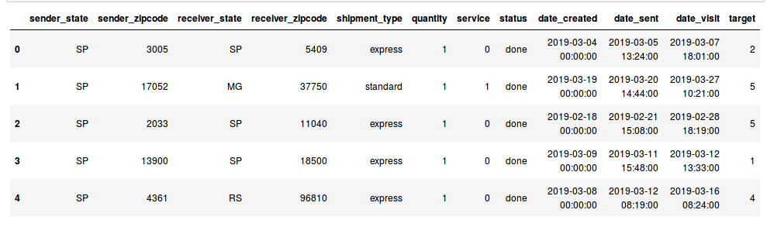
Envios de Mercado Libre en Brasil

Slide 3
Envios de Mercado Libre en Brasil
Afectado por eventos calendario como feriados y fines de semana
Clases muy desbalanceadas
Inconsistencias y errores de carga

Slide 4
Features
service: Identificador unico que corresponde a un tipo de servicio de un correo en particular.
sender_zipcode: Código postal de quien envía el paquete (usualmente el vendedor).
receiver_zipcode: Código postal de quien recibe el paquete (usualmente el comprador).
sender_state: Nombre abreviado del estado de quien envía el paquete.
receiver_state: Nombre abreviado del estado de quien recibe el paquete.
quantity: Cantidad de items que tiene dentro el paquete.
status: Estado final del envío.
date_created: Fecha de compra de el o los items.
date_sent: Fecha en que el correo recibe el paquete.
date_visit: Fecha en que el correo entrega el paquete.
target: Cantidad de dias hábiles que tardó el correo en entregar el paquete desde que lo recibe.

Slide 5
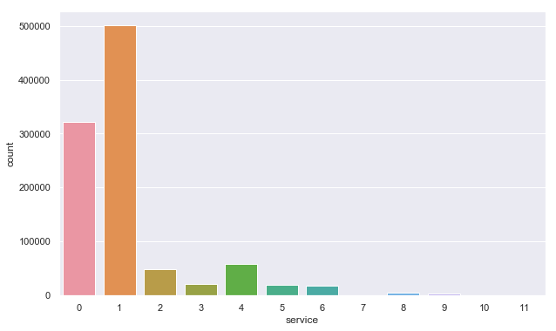
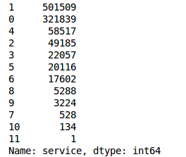
1. ANALISIS Y VISUALIZACION
Cantidad de envíos por servicio:
Notes:
Comenzando con el analisis podemos decir que tenemos una cantidad de 1000000 de envios y 12 tipos de servicio

Slide 6
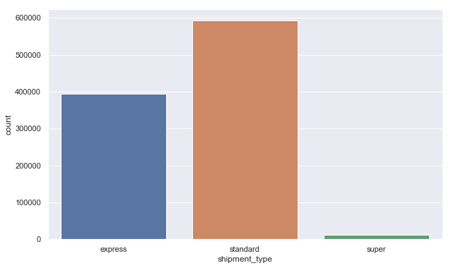
Cantidad de envíos por tipo de envío: standard 593467 express 394600 super 11933
Notes:
podemos ver que el shipment_type(tipo de envio) mas frecuente es el de tipo standard

Slide 7
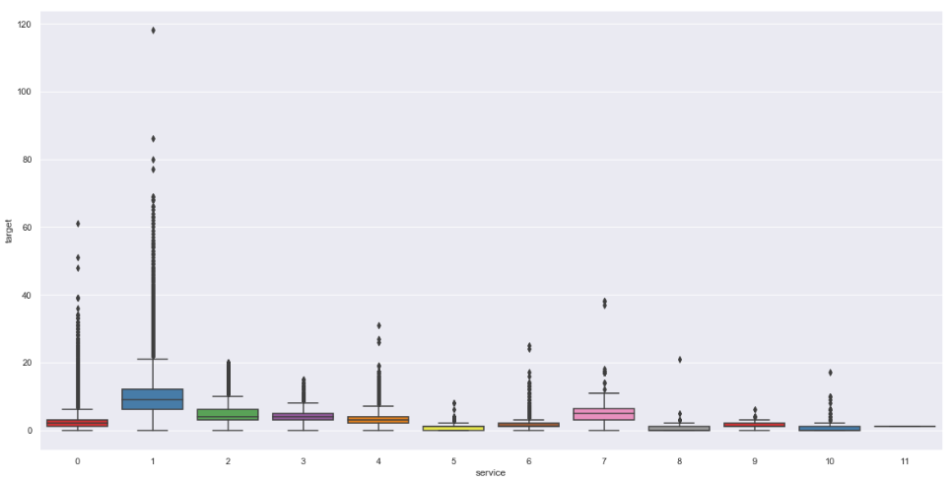
Grafico de los outliers (target vs service)

Slide 8
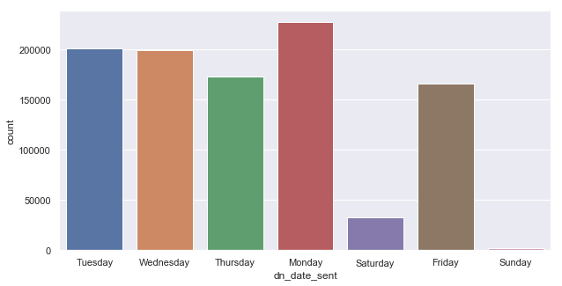
Analizamos si los fines de semana son diferentes a los días de semana
Notes:
Tambien se observa que los servicios de correo envían sus paquetes mayormente en días de la semana, mientras que los fines de semana se envían menos paquetes.

Slide 9
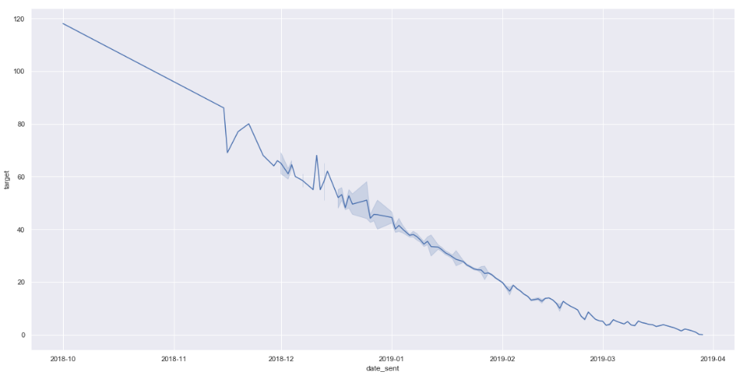
Existe algún periodo de tiempo diferente a los demás. Comparamos gráficamente las distribuciones de los targets.

Slide 10
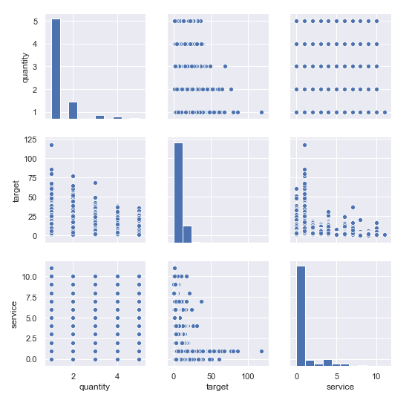
No existen variables correlacionadas
Notes:
Realizando análisis para variables cuantitativas no se perciben correlaciones entre las variables numericas

Slide 11
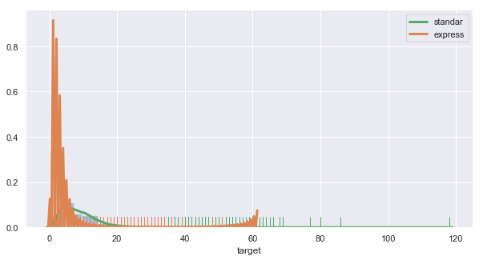
Distribución del target agrupando por tipo de envío.
Distribución de target para los tipos standar y express

Slide 12
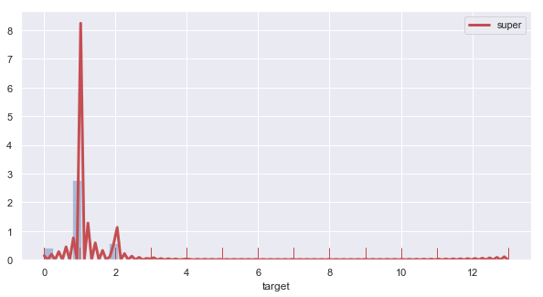
La variable target para el tipo de envío super tiene muchos mas valores de target concentrados entre cero y dos días lo que indica que este tipo de servicio es más premium

Slide 13
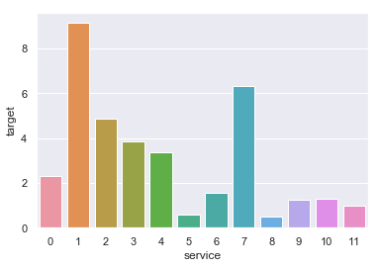
¿Existen servicios más rápidos que otros?
Notes:
En promedio podemos decir que si existen servicios que demoran más que otros, en este caso se trata de las barras más altas. Sin embargo, los servicios más pedidos son 1 (que corresponde a la barra más alta i.e. mayor demora), 0, 4, 2. Se observa además, que el servicio 7 posee una media demora muy alta (es el segundo en cuanto a demora) a pesar de no corresponder a los servicios que envíen más paquetes como es el caso del servicio 1; por ello restaría analizar a que podría deberse esto: como por ejemplo Región, calidad, Precio, en que consiste el tipo de servicio 7, etc. Además en el inciso 1.6 se puede observar que en el tiempo observado el servicio 7 solo envió paquetes en dos meses y medio, (entre Enero y Febrero). Por otra parte los servicios 5 y 8 son los que poseen menor demora

Slide 14
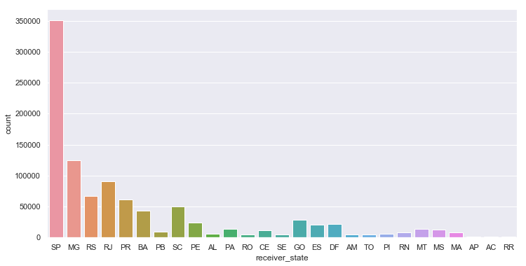
3. Estados
3.1 Grafico de la distribución del target para los 4 estados más representados
Notes:
Buscamos cuales son los 4 estados mas representados utilizando 'receiver_state'.
Observamos que los 4 estados mas representados son "SP", "MG", "RS" y "RJ"

Slide 15
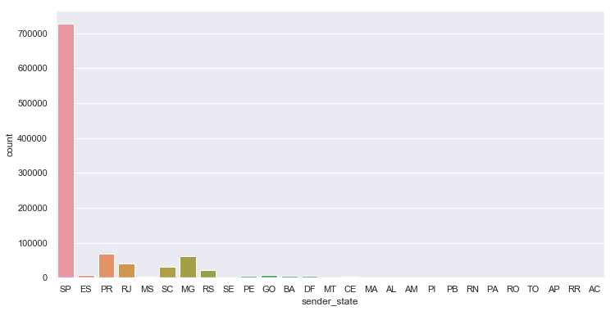
Ubicacion de los vendedores
Notes:
Graficamos el conteo de 'sender_state'.
Observamos una muy alta concentracion de vendedores en el estado 'SP'. Con una participacion casi despreciable en los demas estados, destacandose entre estos 'PR', 'RJ', 'SC', 'MG' y 'RS'

Slide 16
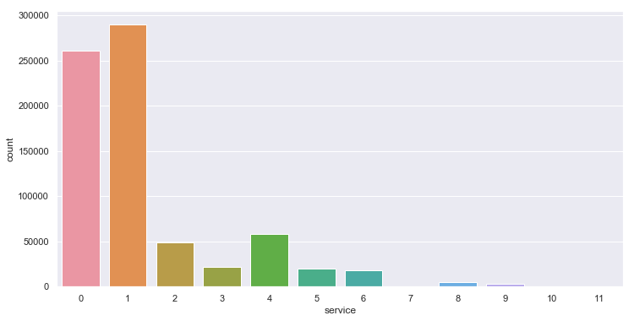
Participación de los servicios dentro y fuera de San Pablo
Notes:
Graficamos el conteo de servicios en 'SP'.
DEntro de SP se utilizo el servicio 0 y 1 mayormente

Slide 17
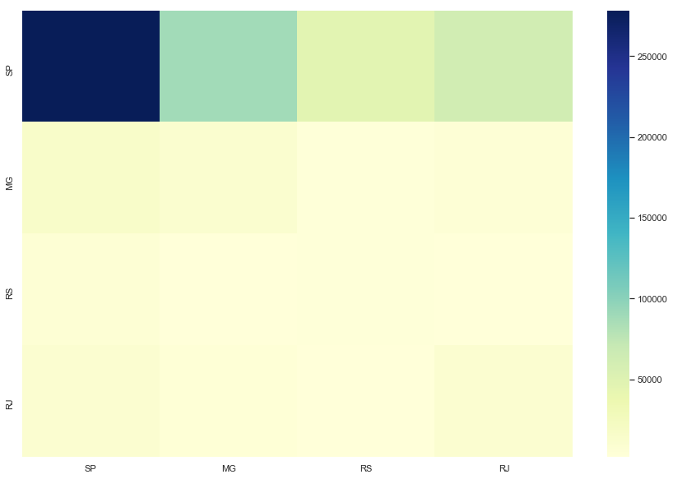
Relacion de cantidad de rutas entre sender_state y receiver_state
Notes:
El heat-map desmuestra que el estado de San Pablo es el que más correos envía y recibe seguido por correos enviados desde SP al estado MG(Minas Gerais). El resto de los cuadros demuestran que aproximadamente los correos enviados y recibidos se tramitan por a lo sumo 50000 rutas

Slide 18
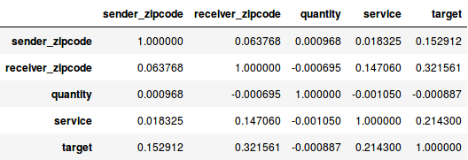
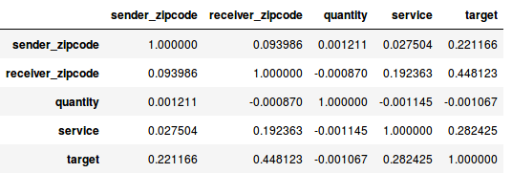
metodo kendall
metodo spearman

Slide 19
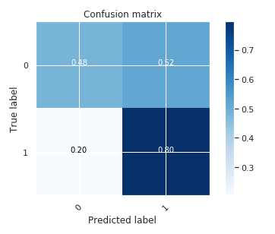
Segun estos tres métodos quantity no guarda una relacion importante con target, por lo tanto no lo tendremos en cuenta para entrenar el modelo
Clustering:
Clusterizamos los envíos basados únicamente en las rutas . Utilizando KMeans separamos en dos clusters ya que queremos separar en rapido y lento, entrenamos con las rutas, observamos las metricas accuracy_score, recall_score y precision_score, y ploteamos la matriz de confusion

Slide 20
Para concluir podemos decir que el mejor metodo para clasificarlos fue LogisticRegression. En el kmeans solo usamos las rutas y las metricas nos dieron alrededor de 0.65, esto nos dice que la ruta influye mucho en el tiempo que tarda en llegar un paquete sin embargo en las regresiones usamos ademas otros features y nos dieron mejores metricas lo que podriamos interpretar como que quizas el kmeans andaria mejor con mas features

Slide 21
Aprendizaje supervisado y no supervisado
Implementación
Trabajamos con solo ​ 21 clases​ para simplificar.
Agregamos el concepto de ​ ventana de predicción
También agregamos como restricción, que un offset no puede ser mayor que 3
Solo utilizamos los de las rutas, es decir sender_zipcode , receiver_zipcode y service

Slide 22
Modelo basado en árboles de decisión (supervisado) Creamos un pipeline con los pasos de “preparación de los features” agregando el clasificador ​XGBoostClassifier​ como estimador final. Entrenamos el modelo, predecimos el conjunto de test y calculamos las métricas ​ ontime​, ​ delay​ y ​ early​, sin ventana (se puede utilizar un array con ceros ).
XGBoostClassifier
Se trata de arboles de decision con gradient boosting (que es una técnica para regresión y clasificación dónde se minimizan los errores por gradient descendent y que produce un modelo tipo árbol de decisión). Es gradient boosting mejorado ya que es una optimización.

Slide 23
Modelo basado en vecinos cercanos (no supervisado / semi supervisado)
Creando un pipeline con los pasos de “preparación de los features”
Clasificador KNeighborsClassifier como estimador final.
Calculamos las métricas ontime , delay y early , sin ventana.
Mas del 75 por ciento llego antes o en el tiempo predicho

Slide 24
Modelo basado en regresión:
Creamos un pipeline agregando un regresor a elección como estimador final.
Puede ser tanto supervisado como no supervisado .
Las métricas on-time , delay y early , sin ventana.
El modelo es bueno pero los dos anteriores dieron mejores métricas.

Slide 25
Ventanas de predicción:
Offset​ de forma: ​ avg_offset​ menor o igual a 1
Viendo las probabilidades de cada etiqueta tomo el maximo valor y si es menor al 1 por ciento le asigno un offset de 3, si esta entre 1 y 10 por ciento le asigno un offset de 2 y si esta entre 10 por ciento y 30 por ciento le asigno un offset de 1 y finalmente, le asigno un cero de offset al resto.
Construimos un ​ offset​ que mejore las métricas de los modelo y que además tenga un avg_offset​ menor o igual que ​ 2.5​
Viendo las probabilidades de cada etiqueta tomo el maximo valor y si es menor al 20 por ciento le asigno un offset de 3, si esta entre 20 y 30 por ciento le asigno un offset de 2 y si esta entre 30 por ciento y 40 por ciento le asigno un offset de 1 y finalmente, le asigno un cero de offset al resto

